Slide 1
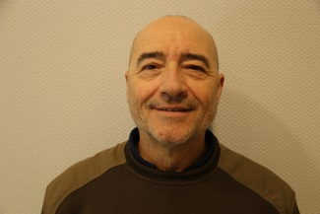
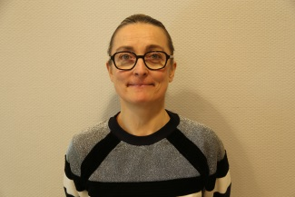
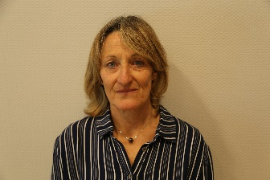
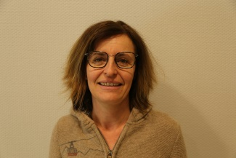
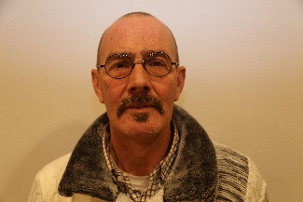
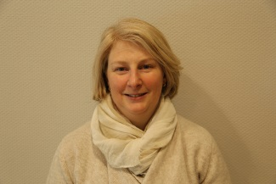
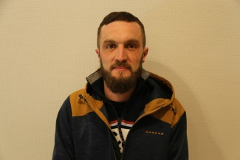
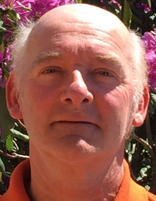
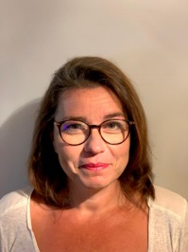
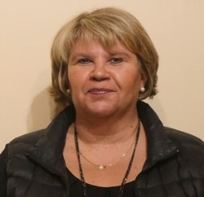
François MITHIEUX
Conseiller
Catherine VULLIEZ
Conseillère
Catherine CULLAZ
Conseillère
Rebecca VERMANT
Conseillère
Laurent MUDRY
Conseiller
Sylviane COTTET-DUMOULIN
Conseillère
Kevin DELALE
Conseiller
Yves DELALE
Conseiller
Françoise JOCHUM
Conseillère
Sophie COTTET, Conseillère
S’Unir pour St Jean d’Aulps

